Slide 1
Décomposition et analyse prédictive de l’IPC (Indice des Prix à la Consommation) au Canada : une étude des déterminants de l’inflation
Nom : Steve Ngayap
Programme : Programme court de second cycle en technologies de l’information option sciences des données
Date : 24 mars 2026

Slide 2
Contexte et problématique
L’inflation est un enjeu économique majeur qui influence le pouvoir d’achat des ménages et les décisions des politiques publiques.
Au Canada, l’évolution des prix varie selon les catégories de consommation, ce qui soulève la question suivante : Quels sont les principaux facteurs qui expliquent les variations de l’IPC global au Canada ?

Slide 3
Définition de l’IPC et contexte canadien
L’Indice des prix à la consommation (IPC) mesure l’évolution moyenne des prix d’un panier de biens et services consommés par les ménages.
Il constitue l’indicateur principal de l’inflation et est utilisé pour :
évaluer le coût de la vie
ajuster les politiques économiques
suivre l’évolution des prix dans le temps
Au Canada, l’IPC est calculé par Statistique Canada. Le panier de consommation est mis à jour régulièrement afin de refléter les habitudes des ménages.
L’IPC joue un rôle clé dans les décisions de la Banque du Canada, l’indexation des salaires et des prestations et l’analyse économique nationale.

Slide 4
Composantes de l’IPC
L’IPC est composé de plusieurs catégories de dépenses :
Aliments
Logement
Transport
Ameublement et équipage du ménage
Santé et soins personnels
Loisirs, formation et lecture
Boissons alcoolisées, tabac et cannabis
Chaque composante a un poids spécifique dans le calcul de l’IPC global.

Slide 5
Objectif du projet
L’objectif de ce projet est de/d’ :
analyser l’évolution de l’IPC au Canada
Identifier les composantes qui influencent le plus l’IPC global
modéliser la relation entre l’IPC global et ses déterminants
proposer une analyse prédictive de l’inflation.

Slide 6
Hypothèse
Certaines composantes, notamment le logement et l’alimentation, ont un impact plus important sur l’IPC global que les autres catégories.
L’IPC global est principalement expliqué par un nombre limité de variables clés.

Slide 7
Données utilisées
Les données proviennent de Statistique Canda et couvrent la période 2015 à 2025.
Caractéristiques :
données annuelles
plusieurs catégories de dépenses
données nettoyées et structurées (Excel + R)

Slide 8
Méthodologie
Le projet est réalisé en plusieurs étapes :
Nettoyage et préparation des données
Analyse descriptive
Visualisation des tendances
Analyse de corrélation
Modélisation par régression
Prédiction
Interprétation des résultats
Les données ayant déjà été préparées, l’on procèdera à l’analyse descriptive, qui permettra d’examiner l’évolution de l’IPC et de ses composantes dans le temps. Cette étape constitue la base pour comprendre les dynamiques de l’inflation au Canada.

Slide 9
Analyse descriptive – Préparation des données
La première étape consiste à charger le fichier de données dans R et à vérifier la structure des variables.
Le jeu de données comprend une variable temporelle (Année), une variable cible (IPC global – Ensemble) et onze variables explicatives correspondant aux différentes composantes de l’IPC (aliments, logement, transport, etc.)
Cette étape permet de s’assurer que les données sont bien organisées et prêtes pour l’analyse descriptive sur la période 2015 à 2025.

Slide 10
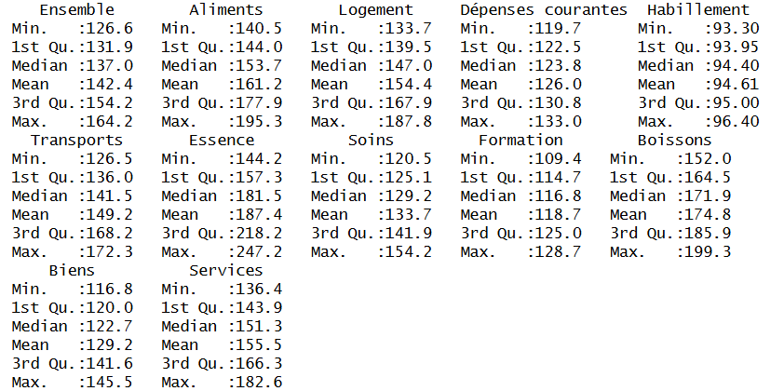
Analyse descriptive : Interprétation
L’analyse des statistiques descriptives met en évidence une tendance générale à la hausse de l’IPC global sur la période 2015 - 2025, avec une moyenne de 142,4 et un maximum de 164,2.
Parmi les composantes :
Les aliments présentent des niveaux élevés et une forte progression (moyenne : 161,2; max : 195,3), indiquant une contribution importante à l’inflation.
Le logement montre également une augmentation significative (moyenne : 154,4), confirmant son rôle majeur dans l’évolution de l’IPC.
Les transports et l’essence affichent une forte variabilité notamment l’essence avec un maximum de 247,2, ce qui reflète la volatilité des prix de l’énergie.
Les boissons présentent également un niveau élevé (moyenne : 174,8), traduisant une hausse notable dans cette catégorie.
À l’inverse :
L’habillement reste relativement stable avec une faible variation (entre 93,3 et 96,4).
Les biens et services évoluent de manière plus modérée comparativement aux autres composantes.
Les résultats suggèrent que certaines catégories, notamment l’alimentation, le logement et l’énergie; jouent un rôle plus déterminant dans l’évolution de l’inflation au Canada.

Slide 11
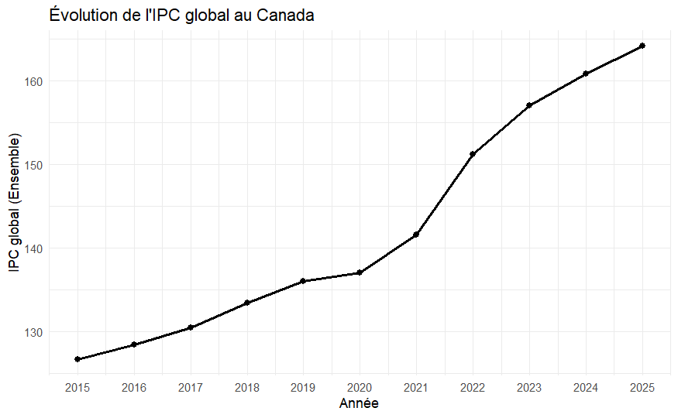
Évolution de l’IPC global au Canada (2015 – 2025)
Le graphique montre une tendance globale à la hausse de l’IPC au Canada sur la période 2015-2025.
L’IPC passe d’environ 126,6 en 2015 à 164,2 en 2025, traduisant une augmentation significative du niveau général des prix.
Entre 2015 et 2020, l’inflation évolue de manière progressive et relativement stable, traduisant un contexte économique modéré.
À partir de 2021, une accélération marquée de l’inflation est observée, correspondant à la période postpandémie de COVID-19.
Cette hausse peut s’expliquer par plusieurs facteurs, notamment les perturbations des chaînes d’approvisionnement, la reprise économique rapide et l’augmentation des coûts de l’énergie.
Après 2022, l’inflation continue d’augmenter, mais à un rythme plus modéré.
La rupture observée à partir de 2021 reflète l’impact économique de la pandémie de COVID-19 et de la reprise post crise sur le niveau général des prix au Canada.

Slide 12
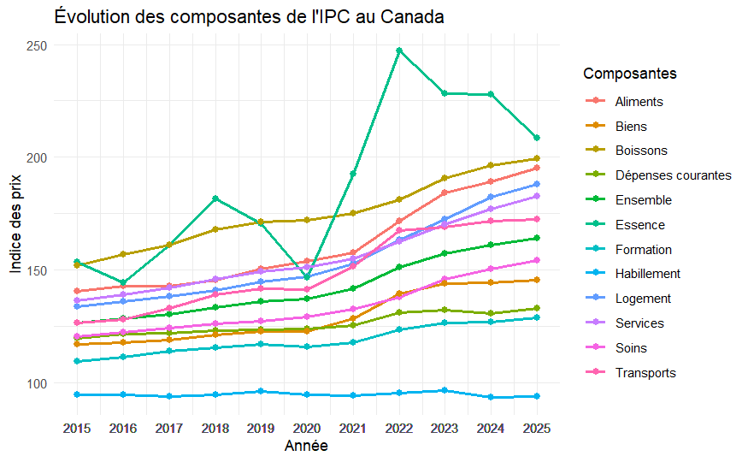
Évolution des composantes de l’IPC au Canada (2015 – 2025)
Le graphique met en évidence des évolutions différenciées des composantes de l’IPC avec des niveaux et des dynamiques variés selon les catégories.
L’essence se distingue par une forte volatilité, avec un pic marqué en 2022, reflétant l’instabilité des prix de l’énergie.
Les aliments, le logement et les boissons présentent une hausse soutenue indiquant une contribution importante à l’inflation globale.
Les transports connaissent également une progression notable, particulièrement après 2021,
Les services et les soins évoluent de manière régulière, traduisant une inflation plus stable dans ces catégories.
À l’inverse :
L’habillement reste relativement stable sur l’ensemble de la période.
Les biens et les dépenses courantes affichent des variations modérées comparativement aux autres composantes.
Les résultats montrent que l’inflation au Canada est principalement tirée par un nombre limité de composantes, notamment l’énergie, l’alimentation et le logement.

Slide 13
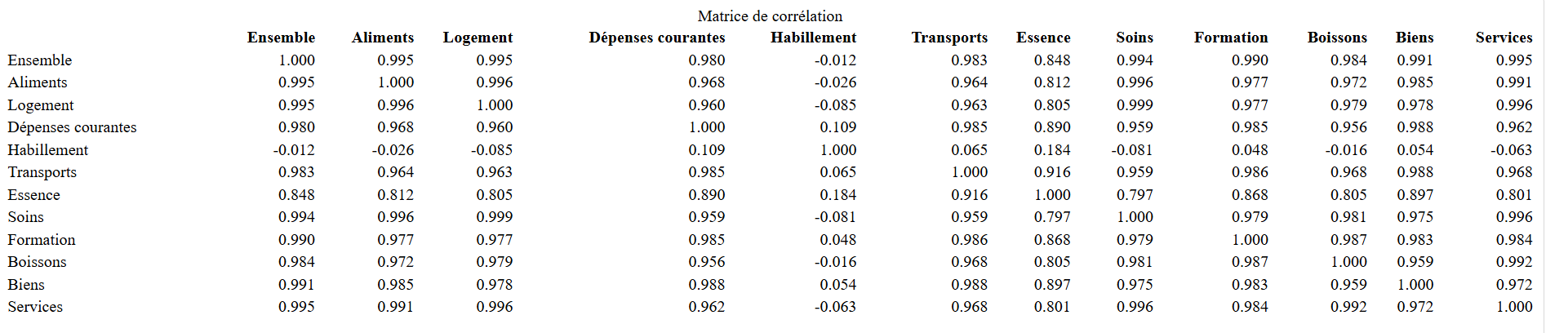
Analyse de corrélation
L’analyse de corrélation montre une relation globalement très forte entre l’IPC global et la majorité de ses composantes.
Plusieurs variables présentent une corrélation très élevée avec l’IPC global, notamment :
Aliments (0,995)
Logement (0,995)
Services (0,995)
Soins (0,994)
Biens (0,991)
Les transports et les boissons affichent également une corrélation élevée (supérieure à 0,98), confirmant leur lien avec l’inflation globale.
L’essence présente une corrélation plus modérée (0,848), ce qui s’explique par sa forte volatilité observée précédemment.
L’habillement montre une corrélation quasi nulle voire légèrement négative, indiquant une contribution limitée à l’évolution de l’IPC global.
L’inflation globale au Canada est fortement associée à plusieurs composantes majeures, mais certaines catégories présentent des comportements spécifiques qui influencent différemment l’évolution des prix.
Par ailleurs, plusieurs variables sont très fortement corrélées entre elles. La forte corrélation entre les composantes de l’IPC indique la présence de multi colinéarité, ce qui est attendu étant donné que ces variables contribuent directement au calcul de l’IPC global. Une sélection de variables est donc nécessaire pour construire un modèle de régression interprétable.

Slide 14
Sélection des variables explicatives
Le choix des variables explicatives repose sur une combinaison de critères statistiques et économiques.
Les variables logement et aliments ont été retenues en raison de leur forte corrélation avec l’IPC global, comme observé dans l’analyse précédente.
Ces deux composantes représentent également des postes de dépense essentiels pour les ménages, ce qui justifie leur importance dans l’évolution de l’inflation.
Par ailleurs, une réduction du nombre de variables a été nécessaire afin de limiter les effets de multi colinéarité observés dans le modèle initial.
Ainsi, le modèle simplifié vise à améliorer l’interprétabilité tout en conservant les variables les plus pertinentes.

Slide 15
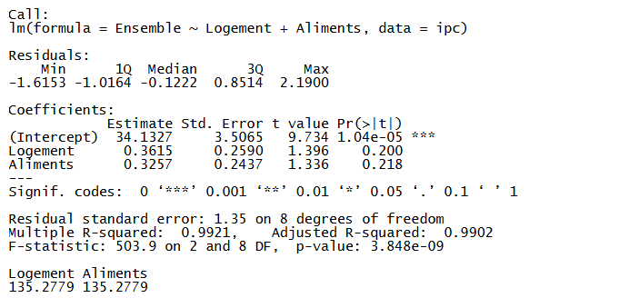
Interprétation du modèle de régression simplifié
Le modèle de régression simplifié présente une très bonne qualité d’ajustement, avec un R² de 0,992, ce qui indique que les variables retenues expliquent plus de 99 % de la variation de l’IPC global.
Le modèle est globalement statistiquement significatif (p-value < 0,001), ce qui confirme la pertinence des variables dans l’explication de l’IPC.
Toutefois, les variables logement et aliments ne sont pas significatives individuellement (p-value > 0,05).
Cette situation s’explique par la forte corrélation entre ces variables, qui limite la capacité du modèle à isoler leur effet individuel.

Slide 16
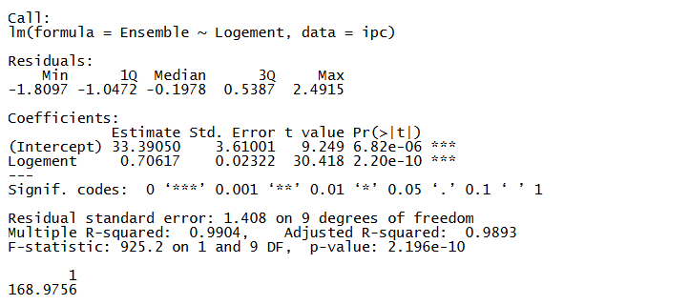
Prédiction de l’IPC global pour 2026
Un modèle de régression simple a été retenu en utilisant la variable logement comme unique variable explicative.
Ce choix s’explique par sa forte corrélation avec l’IPC global et sa pertinence économique, le logement représentant une part importante des dépenses des ménages.
L’utilisation d’une seule variable permet également de limiter les effets de multi colinéarité observés dans les modèles précédents.
Afin d’effectuer une prédiction pour 2026, une valeur de 192 a été attribuée à la variable logement, sur la base de son évolution récente :
2023 : 172,5
2024 : 182,3
2025 : 187,8
Cette valeur correspond à une extrapolation réaliste de la tendance observée.
Le modèle prédit un IPC global pour 2026 d’environ 168,98. Ce qui signifie que selon ce modèle, l’inflation devrait continuer à augmenter en 2026 au fur et à mesure que le logement connaît une hausse, mais ceci à un rythme modéré en cohérence avec la tendance récente.

Slide 17
Recommandations issues de l’analyse
Les résultats de l’analyse permettent de formuler plusieurs recommandations en lien avec l’évolution de l’inflation au Canada.
Surveiller les composantes clés Les variables telles que le logement et l’alimentation, fortement corrélées à l’IPC global, doivent faire l’objet d’une attention particulière dans le suivi de l’inflation.
Anticiper les effets des prix de l’énergie La volatilité de l’essence peut entraîner des fluctuations importantes de l’inflation. Une veille économique sur les marchés de l’énergie est recommandée.
Adapter les politiques économiques Les autorités économiques devraient prendre en compte l’impact des principales composantes de l’IPC dans leurs décisions afin de mieux contrôler l’inflation.
Améliorer les modèles d’analyse L’utilisation de données plus fines (mensuelles) et de méthodes avancées permettrait d’obtenir des prévisions plus précises.

Slide 18
Conclusion de l’analyse de l’IPC au Canada
L’analyse de l’Indice des prix à la consommation (IPC) au Canada sur la période 2015–2025 met en évidence une hausse continue du niveau général des prix, avec une accélération marquée à partir de 2021, en lien avec le contexte postpandémie.
Les analyses descriptives et graphiques ont permis d’identifier des dynamiques différenciées entre les composantes, notamment :
une contribution importante du logement, de l’alimentation et des services
une volatilité marquée de l’énergie, en particulier de l’essence
une stabilité relative de certaines catégories, comme l’habillement
L’analyse de corrélation et la modélisation ont révélé une forte interdépendance entre les variables, limitant l’interprétation individuelle des effets en raison de la multi colinéarité.
Afin de contourner cette limite, un modèle simplifié a été utilisé pour réaliser une projection de l’IPC.
L’inflation au Canada est un phénomène complexe et multidimensionnel, influencé par plusieurs composantes interdépendantes, ce qui nécessite des approches analytiques adaptées pour en comprendre les dynamiques.

